Slide 1


Linguagem de Programação
Pesquisa em Arrays
ECT2303
helton.maia@ufrn.br

Slide 2
Pesquisa em Arrays - Introdução
Em programação, a pesquisa em arrays envolve encontrar um valor específico dentro de uma sequência de elementos armazenados em uma estrutura de dados do tipo array. Existem várias técnicas de pesquisa disponíveis, mas duas das mais comumente utilizadas são a busca linear e a busca binária.

Slide 3
Pesquisa em Arrays
Busca Linear: A busca linear envolve percorrer todos os elementos do array em sequência até encontrar o valor desejado. Ela é uma técnica simples e direta, mas pode ser ineficiente para arrays grandes.

Slide 4
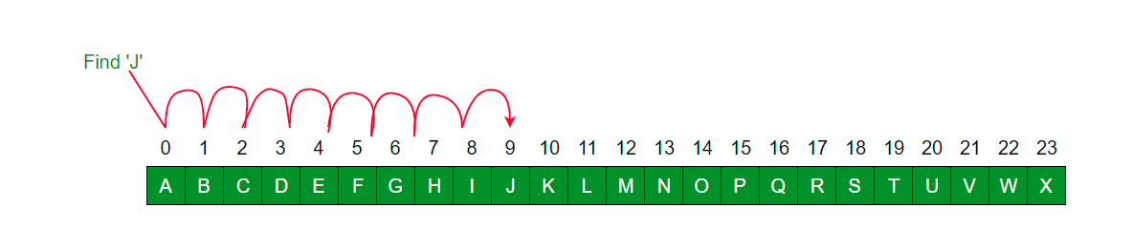
Busca Linear
fonte: Linear Search vs Binary Search - GeeksforGeeks

Slide 5
Pesquisa Linear (Code)
Neste exemplo, a função buscaLinear recebe o array, o tamanho do array e o valor alvo a ser procurado. Ela itera por todos os elementos do array usando um loop for e verifica se cada elemento é igual ao valor alvo. Se o valor for encontrado, a função retorna o índice onde o valor foi encontrado. Caso contrário, retorna -1 para indicar que o valor não foi encontrado.
int buscaLinear(int arr[], int tam, int chave);

Slide 6
Pesquisa Linear (Code)
int buscaLinear(int arr[], int tam, int chave){
for (int i = 0; i < tam; i++) {
if (arr[i] == chave) {
return i; // Retorna o indíce
}
}
return -1; // Valor não encontrado
}

Slide 7
Pesquisa em Arrays - Introdução
Busca Binária: A busca binária é um algoritmo de pesquisa mais eficiente, mas requer que o array esteja ordenado. Ela divide repetidamente a sequência de elementos ao meio e verifica se o valor desejado está na metade superior ou inferior.

Slide 8
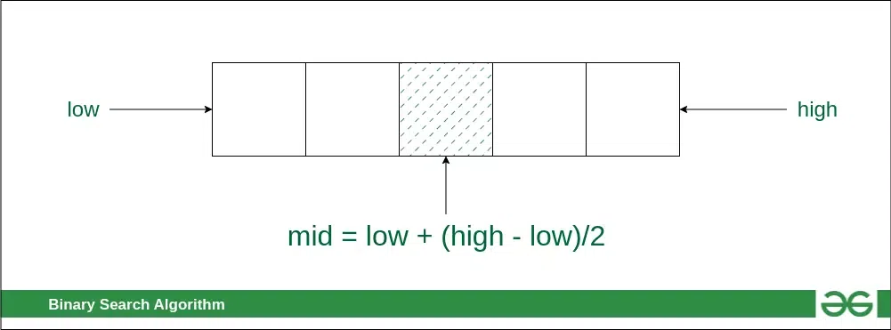
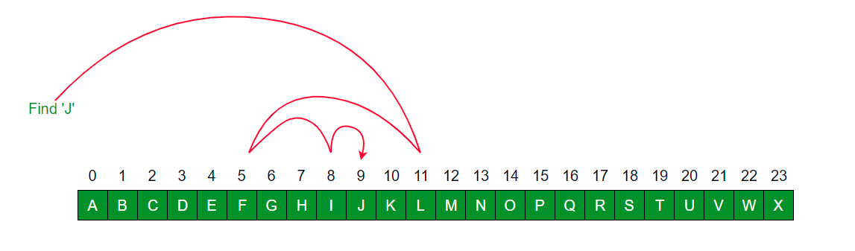
Pesquisa em Arrays - Binária
fonte: Linear Search vs Binary Search - GeeksforGeeks

Slide 9
Pesquisa Binária (Code)
A busca binária é realizada dividindo a sequência de elementos ao meio até encontrar o valor desejado ou até que o "primeiro" seja maior que o "último".
int buscaBinaria(int arr[], int primeiro, int ultimo, int chave)

Slide 10
Pesquisa Binária (Code)
int buscaBinaria(int arr[], int primeiro, int ultimo, int chave) {
while (primeiro <= ultimo) {
int meio = primeiro + (ultimo - primeiro) / 2;
if (arr[meio] == chave) return meio;
if (arr[meio] < chave) primeiro = meio + 1;
else ultimo = meio - 1;
}
return -1; // Valor não encontrado
}

Slide 11
A escolha do tipo de busca depende principalmente da natureza dos dados e dos requisitos específicos do problema
Busca Linear:
O array não está ordenado.
Não há restrições de tempo e eficiência é menos importante.
A quantidade de dados é relativamente pequena.
Busca Binária:
O array está ordenado em ordem crescente ou decrescente.
A eficiência é uma consideração importante, especialmente para arrays grandes.
O acesso aos elementos do array é rápido.

Slide 12
Exemplos:
Busca Binária
Procurar um número em um array ordenado de valores inteiros. Se o array estiver ordenado, a busca binária pode ser muito mais eficiente do que a busca linear, pois ela reduz o espaço de busca pela metade a cada iteração. Isso é particularmente útil quando a quantidade de dados é grande.
Busca Linear
Pesquisar um array de nomes de estudantes para encontrar um nome específico. Nesse caso, como os nomes não estão necessariamente em ordem alfabética e a lista de nomes não é muito grande, a busca linear pode ser apropriada.

Slide 13
Custo Computacional
Busca Linear:
Melhor caso: O(1), o elemento procurado está no início do array, então a busca é concluída após comparar apenas um elemento.
Pior caso: O(n), o elemento procurado está no final do array ou não está presente, exigindo a comparação de todos os n elementos.
Busca Binária:
Melhor caso: O(1), o elemento procurado está no meio do array, então a busca é concluída após uma única comparação.
Pior caso: O(log n), mesmo que o elemento não esteja presente no array, a busca binária é capaz de descartar metade do espaço de busca a cada iteração.

Slide 14
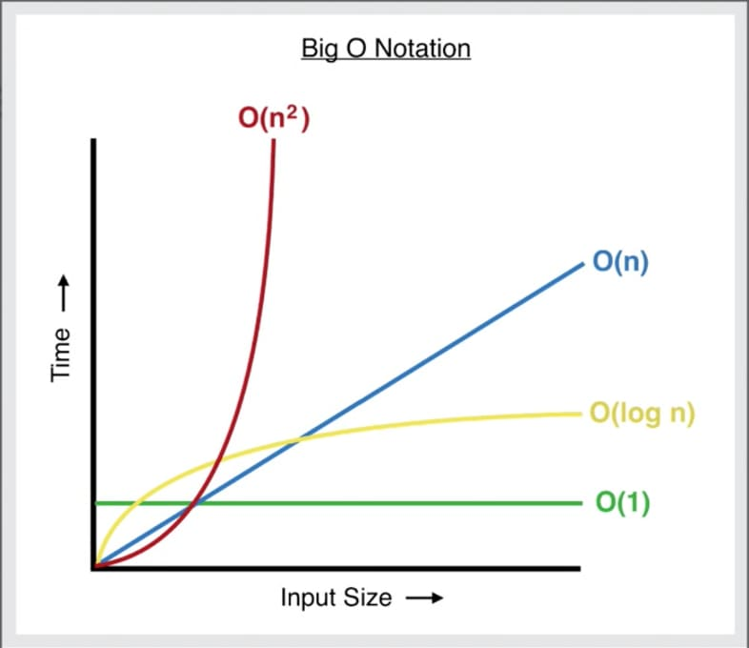
Custo Computacional

Slide 15
Exercício exemplo → gdb online

Slide 16
Perguntas ?

